Slide 1


论文阅读汇报
Camara F, Dickinson P, Fox C. Evaluating pedestrian interaction preferences with a game theoretic autonomous vehicle in virtual reality[J]. Transportation research part F: traffic psychology and behaviour, 2021, 78: 410-423.
Notes:
亮亮图文旗舰店 亮亮图文旗舰店
https://liangliangtuwen.tmall.com

Slide 2
目 录
CATALOG
课题现状及发展情况
实验数据及结果
01
03
05
02
04
课题背景及内容
研究思路及过程
缺陷与展望

Slide 3
第一部分
课题背景及内容
PART 01

Slide 4

课题背景及内容
CLICK TO INPUT YOUR TITLE
课题背景
自动驾驶汽车(AV)在静态环境中的定位和导航问题现在已经解决，但如何控制它们在混合交通环境中与其他道路使用者的互动，特别是与行人的互动，仍然是一个悬而未决的问题。最近的研究已经开始应用博弈论来模拟和控制自动驾驶汽车与行人的互动，它们在争夺道路空间的同时试图避免碰撞。但是这个博弈论模型只是在不现实的实验室环境中发展起来的。为了提高其真实感，本研究在更逼真的虚拟现实(VR)环境中，对行人在道路过马路时的行为进行了实证研究。

Slide 5
课题背景及内容
CLICK TO INPUT YOUR TITLE
最近在欧洲城市进行的自动驾驶小巴试验表明，行人可以很容易地利用自动驾驶汽车（这些自动驾驶小巴被编程为：在任何行人走到它们前面时停车）。在观察自动驾驶汽车的行为几天后，一些行人似乎学会了这一安全功能，并开始故意走到自动驾驶汽车前面，这种行为大约每三个小时发生一次。
虚拟现实提供了比以前的实验室体验更大的真实感，包括由于其明显的物理存在而对被车辆撞击的真实恐惧感。
这个实验旨在展示如何从VR交互中得到更准确的博弈论参数。这些参数可以被运用到未来的自动驾驶软件中，帮助控制它们与行人的互动，并提供对行人行为本身的独到见解。

Slide 6
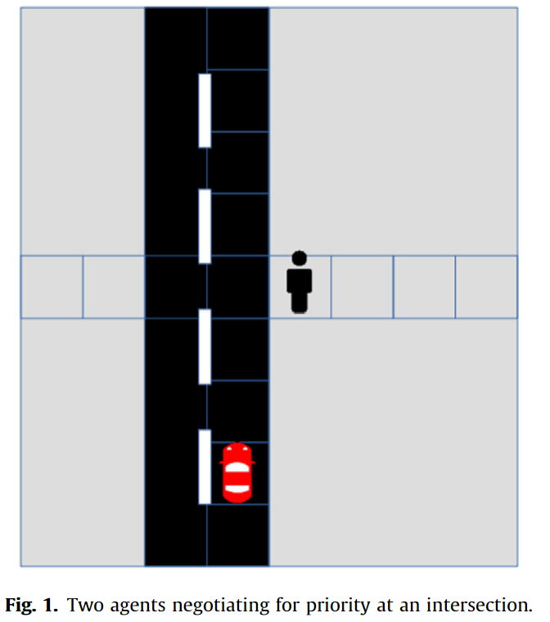
课题背景及内容
CLICK TO INPUT YOUR TITLE
为了在创建合适的自动驾驶交互控制器，我们最近提出了一个博弈论模型，称为“顺序鸡” （Sequential chicken model）用于此类交互。
此研究不使用传统的统计分析，因为它们依赖于因果分离，或控制变量和观察变量。但在研究智能体之间的相互作用时，我们让两个智能体扮演两个角色，相互影响。

Slide 7
第二部分
课题现状及发展情况
PART 02

Slide 8
课题现状及发展情况
CLICK TO INPUT YOUR TITLE
研究现状
虚拟现实中的行人过马路行为:
1.比较了儿童、成年人、老年人的过马路行为。
2.比较了VR和实际情况下行人过马路行为差异（无自动驾驶汽车）。

Slide 9
课题现状及发展情况
CLICK TO INPUT YOUR TITLE
研究现状
虚拟现实中的行人-自动驾驶汽车交互：
1.明确的HMI(人机界面)改善了自动驾驶汽车和行人之间的互动。
2.眼神等面部交流方式在行人过马路行为中的作用不大，车辆的运动模式和行为更为重要。
4.行人迅速地做出过马路的决定，刻意地让自动驾驶汽车观察到他们并作出让步，使行人感到更安全。
5.行人可能会根据自动驾驶汽车的外观改变他们的过马路行为。

Slide 10
课题现状及发展情况
CLICK TO INPUT YOUR TITLE
研究现状
行人与自动驾驶交互的博弈论:
Li、Kolmanovsky、Girard和Yildiz提出了一个基于离散时间、一组动作和奖励函数的无信号交叉口自动驾驶汽车控制器的k级博弈论模型。

Slide 11
课题现状及发展情况
CLICK TO INPUT YOUR TITLE
基于以上发现，本文研究博弈论车辆在VR环境中与行人互动。并使用“顺序鸡”博弈论模型，然后评估人类参与者的行为偏好。因此，本文的内容:
1.在虚拟现实环境下与博弈论自动驾驶汽车交互场景中定量评估行人行为。
2.准确得出用于AV交互控制软件的参数。
3.表明VR对行人行为研究以及自动驾驶汽车算法开发和测试的重要性。

Slide 12
第三部分
研究思路及过程
√ 输入标题
√ 输入标题
PART 03
√ 输入标题
√ 输入标题

Slide 13
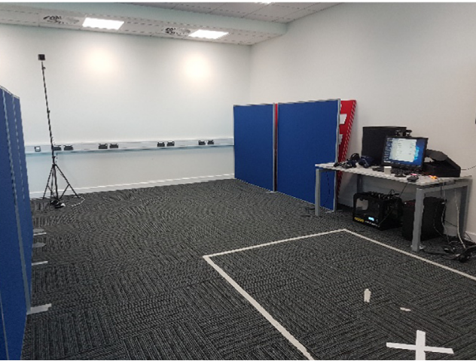
研究思路及过程
CLICK TO INPUT YOUR TITLE
该研究使用头戴式显示器。使用Unity 3D引擎模拟场景。

Slide 14
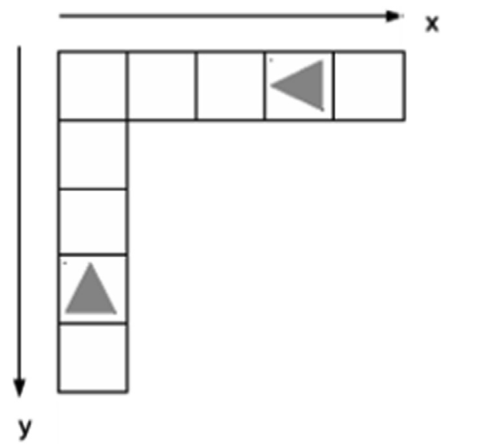
研究思路及过程
CLICK TO INPUT YOUR TITLE
顺序鸡模型:X、Y分别为的两个交通体(行人、AV的驾驶员)在没有标记的十字路口相互移动。这个过程发生在离散空间(路径由正方形组成)和离散时间上，在此期间交通体可以调整其离散速度。一个回合对应于一个离散的时间步骤，即提供给交通体做出新决策的时间。他们同时选择每回合1格或2格的速度。
如果他们发生碰撞，则他们都是最大的loser，因为它们都获得负效用:U_{crash}
如果他们通过路口，每个人都会收到延迟时间惩罚：-TU_{time}

Slide 15
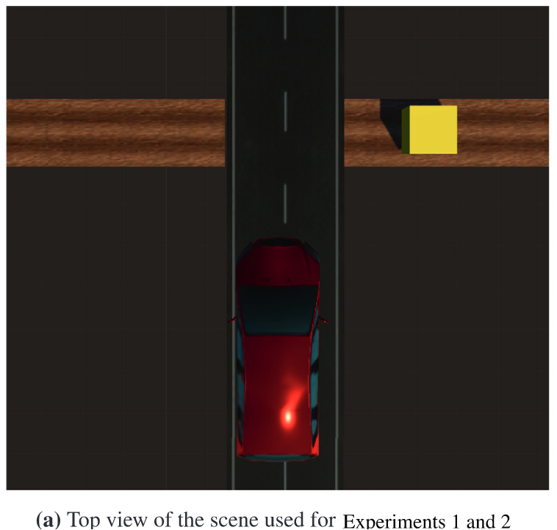
研究思路及过程
CLICK TO INPUT YOUR TITLE
自动驾驶汽车开始在距离十字路口40米的地方行驶。在每一个时间段，自动驾驶汽车观察行人的位置，并根据博弈论模型做出决策。自动驾驶汽车的设计并不是为了礼让行人而停车，而是在必要时减速(速度不为零)。
在顺序鸡模型中，如果两个玩家的玩法是最优的，那么碰撞发生的概率就一定是非零的。

Slide 16
研究思路及过程
CLICK TO INPUT YOUR TITLE
实验
实验1：参与者在VR环境中和日常生活中一样过马路。他们应该在路的另一边停止移动，当他们到达一个黄色立方体作为VR障碍，人们会避开，一辆AV从他们的右侧驶近。AV的速度为30公里/小时，最低速度为15公里/小时，每0.02s更新一次决策。参与者开始在距离十字路口约4米的地方行走。在实验之前，参与者被带到实验设置中，佩戴VR头盔在VR环境中进行行走的训练。进行了6次试验，第一次试验是练习试验。

Slide 17
研究思路及过程
CLICK TO INPUT YOUR TITLE
实验
实验2：相比于实验1的特殊之处在于，在每次互动之后，参与者都被问到他们是喜欢与当前的AV互动还是前一次互动。或者说，他们觉得哪个AV的行为更自然。在每次新的交互中，实验者使用手动梯度下降来调整参数，以寻求参与者最喜欢的自动驾驶车辆参数：
参数一：空间运动，即单位时间方格数量（3，5，15，20，25，30，40）
参数二：时间间隔，即做出两个AV决策的时间间隔（0.02s,0.5s,1.0s）

Slide 18
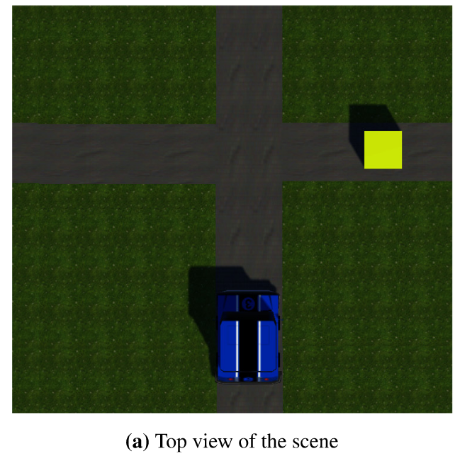
研究思路及过程
CLICK TO INPUT YOUR TITLE
实验
实验3：行人与最后一英里型送货车辆的互动。实验方案与实验2完全相同，除了这里的环境被设计得更像一个公园，通过更窄的路径。这是为了测试这种类型的环境是否会改变行人的行为。所使用的车辆类型也有所不同，它更小，颜色不同。自动驾驶汽车的最低速度被设置为4公里/小时，使减速行为更加明显。

Slide 19
第四部分
实验数据及结果
PART 04

Slide 20
实验数据及结果
CLICK TO INPUT YOUR TITLE
结论
实验1和2：很少有行人决定过马路（每个实验中约有10%的行人决定过马路）
实验3：参与者更自信，在34%的互动中过马路。
AV的速度越大，表明行人更对车辆的行为更加敏感。

Slide 21
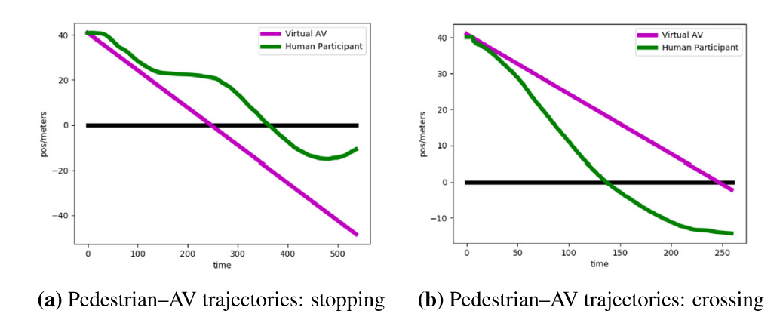
实验数据及结果
CLICK TO INPUT YOUR TITLE
从图a的轨迹图中可以看出，行人在看到自动驾驶汽车后会非常迅速地减速，所以大多数时候自动驾驶汽车都可以通过。
行人对避免碰撞的反应间隔是1s/330，远小于0.02s，所以行人在过马路时并不那么自信。这与之前在实验室做的研究结论有着较大的差异。因此，虚拟现实的使得交互更加真实。
实验1：

Slide 22
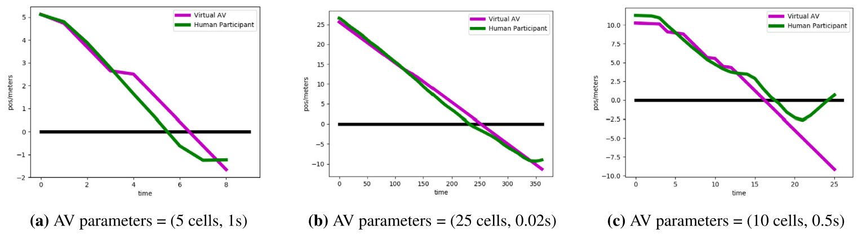
实验数据及结果
CLICK TO INPUT YOUR TITLE
实验2、3：行人对虚拟自动驾驶汽车速度下降的反应

Slide 23
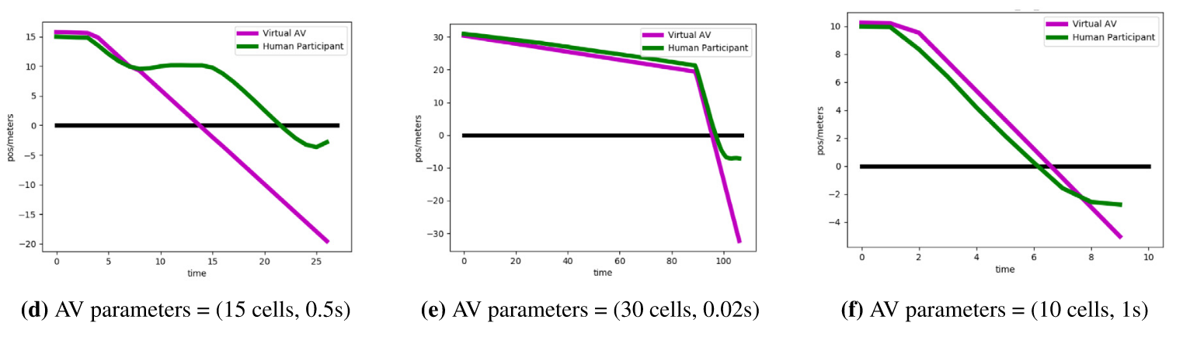
实验数据及结果
CLICK TO INPUT YOUR TITLE
实验2、3：行人对虚拟自动驾驶汽车速度下降的反应

Slide 24
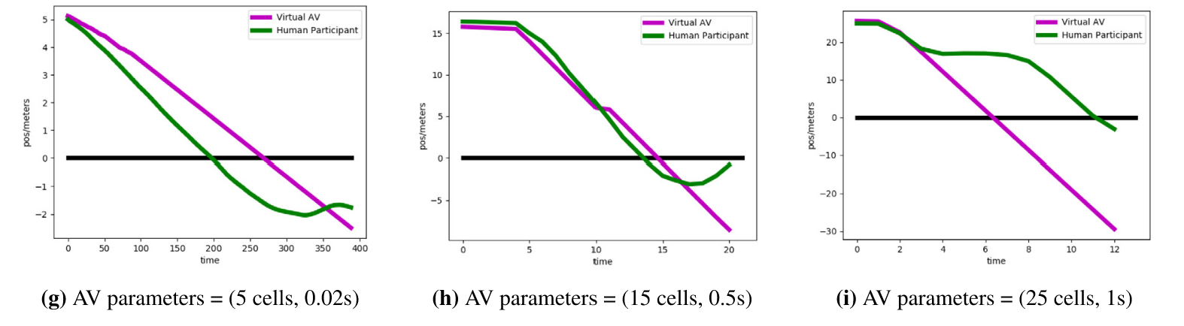
实验数据及结果
CLICK TO INPUT YOUR TITLE
实验2、3：行人对虚拟自动驾驶汽车速度下降的反应

Slide 25
实验数据及结果
CLICK TO INPUT YOUR TITLE
实验2、3：行人对虚拟自动驾驶汽车速度下降的反应
行人在这两种环境中对自动驾驶行为有相似的偏好，而且他们的行为方式也相同。

Slide 26
实验数据及结果
CLICK TO INPUT YOUR TITLE
实验2、3：用高斯过程回归评价行人过马路行为
1.行人对避免碰撞的反应间隔是1s/330，远小于0.02s，所以行人在过马路时并不那么自信。
2.参与者在两种环境中以及不同车型下的行为相似。

Slide 27
实验数据及结果
CLICK TO INPUT YOUR TITLE
总结
研究结果为连续鸡模型下自动驾驶汽车与行人的交互提供了新的数值参数估计。实验1的结果表明虚拟现实使行人过马路的行为比以前的实验室实验更真实。行人在VR中对避免碰撞有更高的偏好，VR环境比实验室实验更真实，证明实验2、3找到的数值参数是更准确的。实验2、3表明，在与自动驾驶汽车互动时，行人更关心AV的行为（即它是否减速，继续行驶或完全停下来），而不是它的外观。
高斯过程回归的结果还表明，参与者在不同环境和不同车型下的行为相似。实验3表明较小的汽车和公园环境对行人过马路的行为没有太大影响。

Slide 28
第五部分
缺陷与展望
PART 05

Slide 29
缺陷与展望
CLICK TO INPUT YOUR TITLE
1.参与者有时会否定他们之前多次认可的一组参数。对于推断行人自身行为和他们偏好的自动驾驶行为的参数造成一定的影响。因此，在未来的研究中，应该探索其它学习自动驾驶汽车最佳行为参数的方法。
2.从虚拟现实到现实世界，这些实验的结果应该是一致的。然而，从一个国家到另一个国家，由于不同的文化规范，得出的数据可能会有所不同。旅行时间、人类寿命和风险偏好的统计隐含值在不同文化之间存在差异。
3.当道路从单行道变为双行道时，人行横道上的行人与驾驶员的交互是不同的，例如司机在双向道路下更倾向于减速或停车。未来研究可以将道路设置纳入研究范围以内。

Slide 30
谢
观
看
谢
Notes:
亮亮图文旗舰店 亮亮图文旗舰店
https://liangliangtuwen.tmall.com

